Slide 1
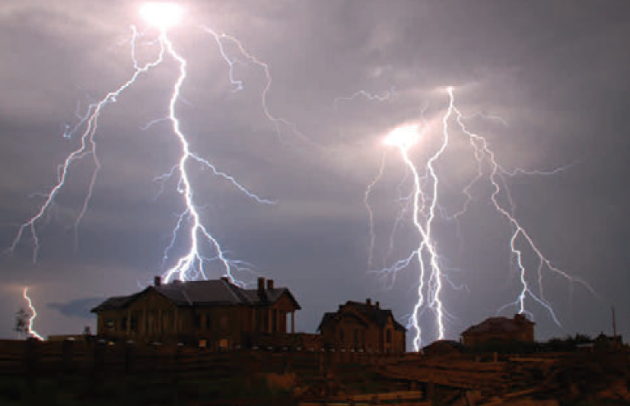
Φυσική για Μηχανικούς
Ηλεκτρικό Δυναμικό
Εικόνα: Οι διαδικασίες που συμβαίνουν κατά τη διάρκεια μιας καταιγίδας προκαλούν μεγάλες διαφορές ηλεκτρικού δυναμικού ανάμεσα στα σύννεφα και στο έδαφος. Το αποτέλεσμα αυτής της διαφοράς είναι μια ηλεκτρική εκφόρτιση που τη λέμε «κεραυνό», όπως στην εικόνα.

Slide 2
Φυσική για Μηχανικούς
Ηλεκτρικό Δυναμικό
Εικόνα: Οι διαδικασίες που συμβαίνουν κατά τη διάρκεια μιας καταιγίδας προκαλούν μεγάλες διαφορές ηλεκτρικού δυναμικού ανάμεσα στα σύννεφα και στο έδαφος. Το αποτέλεσμα αυτής της διαφοράς είναι μια ηλεκτρική εκφόρτιση που τη λέμε «κεραυνό», όπως στην εικόνα.

Slide 3
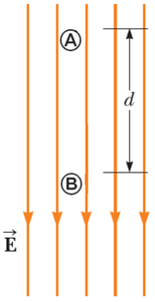
Ηλεκτρικό Δυναμικό (επανάληψη…)
Ηλεκτρικό Δυναμικό σε σύστημα πεδίου-φορτίου:
$$V= \frac{U_{e}}{q}$$
Η διαφορά δυναμικού ορίζεται ως η μεταβολή στην ηλεκτρική δυναμική ενέργεια ενός συστήματος φορτίων ή φορτίων-πεδίου όταν ένα φορτίο $q$ μετακινείται μεταξύ δυο σημείων (Α) και (Β), δια το φορτίο αυτό:
$$ΔV=\frac{ΔU_{e}}{q}=−\frac{1}{q}q\int_{A}^{B}{\vec{E}∙d\vec{s}}=−\int_{A}^{B}{\vec{E}∙d\vec{s}}$$
Ομογενές πεδίο
$$ΔV=V_{b}−V_{a}=−Ed$$
με $ΔV$ να μετράται κατά τη διεύθυνση των δυναμικών γραμμών

Slide 4
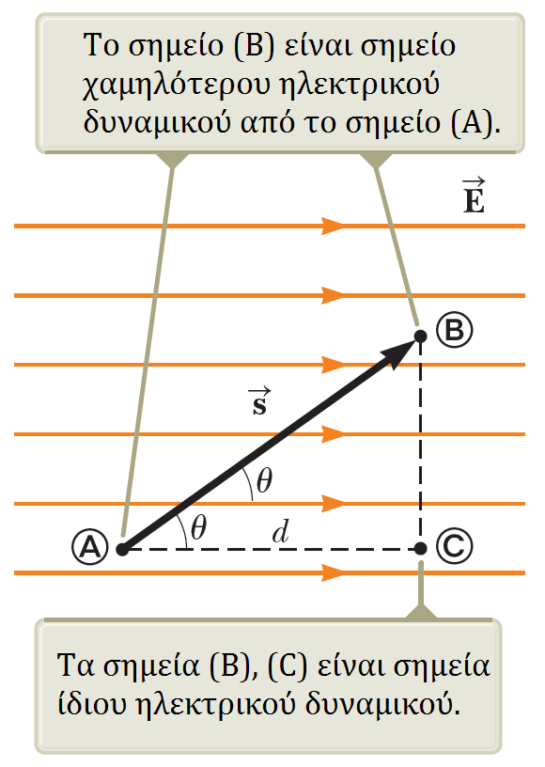
Ηλεκτρικό Δυναμικό
Διαφορά Δυναμικού
Ας γενικεύσουμε τώρα για μετατόπιση μη παράλληλη στις δυναμικές γραμμές
Έστω ότι η μετατόπιση $\vec{s}$ από το (Α) στο (Β) ΔΕΝ είναι παράλληλη στις δυναμικές γραμμές
Τότε για τη μετατόπιση $\vec{s}$
$${ΔV}_{1}=−\int_{A}^{B}{\vec{E}∙d\vec{s}}=−\vec{E}∙\int_{A}^{B}{d\vec{s}}=−\vec{E}∙\vec{s}=−Es\cos\left(θ\right)=−Ed$$
Άρα για το σύστημα πεδίο-φορτίο
$$ΔU_{e}=−q\vec{E}∙\vec{s}=−qEd$$

Slide 5
Ηλεκτρικό Δυναμικό
Διαφορά Δυναμικού
Άρα για το σύστημα πεδίο-φορτίο
$ΔU=−q\vec{E}∙\vec{s}=−qEd$
Όμως είδαμε πριν ότι
$${ΔV}_{2}=−\int_{A}^{C}{\vec{E}∙d\vec{s}}=−\vec{E}∙\int_{A}^{C}{d\vec{s}}=−\vec{E}∙\vec{s}=−Ed$$
Συμπέρασμα: όλα τα σημεία που βρίσκονται σε επίπεδο κάθετο στο πεδίο έχουν ίδιο δυναμικό (ισοδυναμική επιφάνεια)

Slide 6
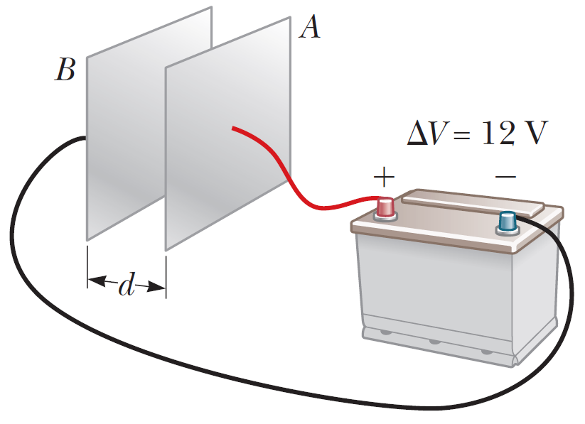
Ηλεκτρικό Δυναμικό
Διαφορά Δυναμικού
(μικρό) Παράδειγμα:
Ποιο το μέτρο του ηλεκτρικού πεδίου ανάμεσα στις πλάκες Α, Β, που απέχουν d=0.3 cm;
Απάντηση:
$$\left|ΔV\right|=Ed⇒Ε=\frac{|V_{B}−V_{A}|}{d}=4 ×{10}^{3}\frac{V}{m}$$

Slide 7
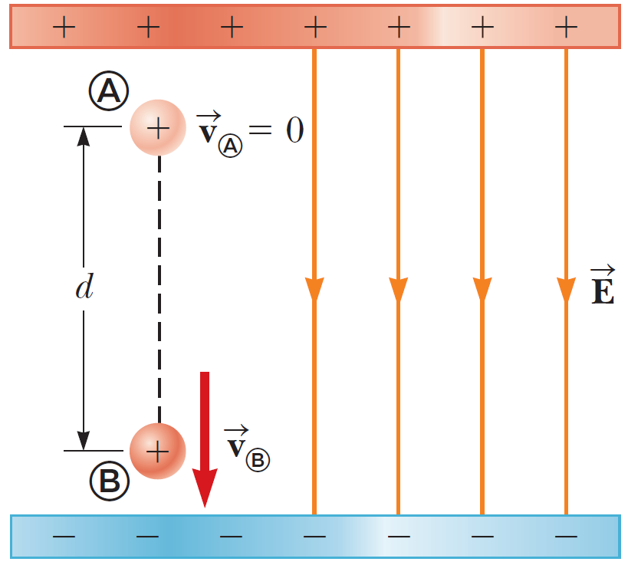
Ηλεκτρικό Δυναμικό
Παράδειγμα:
Ένα πρωτόνιο αφήνεται από το σημείο (Α) σε ομογενές ηλ. πεδίο μέτρου $8×{10}^{4}\frac{V}{m}.$ Το πρωτόνιο υπόκειται σε μετατόπιση μέτρου $d=0.5 m$ στο σημείο (Β) στην κατεύθυνση του $\vec{E}$. Βρείτε την ταχύτητα του πρωτονίου αμέσως μετά τη μετατόπισή του. Θεωρήστε ότι $q=1.6×{10}^{−19} C$ και $m_{p}=1.67×{10}^{−27} kg$.

Slide 8
Ηλεκτρικό Δυναμικό
Παράδειγμα - Λύση:
Ένα πρωτόνιο αφήνεται από το σημείο (Α) σε ομογενές ηλ. πεδίο μέτρου $8×{10}^{4}\frac{V}{m}.$ Το πρωτόνιο υπόκειται σε μετατόπιση μέτρου $d=0.5 m$ στο σημείο (Β) στην κατεύθυνση του $\vec{E}$. Βρείτε την ταχύτητα του πρωτονίου αμέσως μετά τη μετατόπισή του. Θεωρήστε ότι $q=1.6×{10}^{−19} C$ και $m_{p}=1.67×{10}^{−27} kg$.

Slide 9
Ηλεκτρικό Δυναμικό
Διαφορά Δυναμικού
Θα μελετήσουμε διαφορές δυναμικού σε δυο περιπτώσεις
1. Δυναμικό από σημειακά φορτία
2. Δυναμικό από κατανομή φορτίου

Slide 10
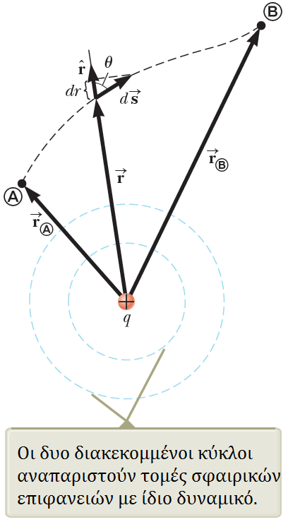
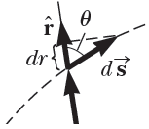
Ηλεκτρικό Δυναμικό
Ηλεκτρικό Δυναμικό από σημειακά φορτία
Ας θεωρήσουμε τώρα ότι έχουμε ένα σημειακό φορτίο $+q$
Ξέρουμε ότι υπάρχει ακτινικό ηλεκτρικό πεδίο γύρω του
Ας βρούμε το δυναμικό σε απόσταση r απ’το φορτίο (σημείο C), ξεκινώντας από το γενικό ορισμό της διαφοράς δυναμικού μεταξύ των σημείων Α, Β
$$ΔV_{A→B }=−\int_{A}^{B}{\vec{E}∙d\vec{s}}=−\int_{A}^{B}{k_{e}\frac{q}{r^{2}}\hat{r}∙d\vec{s}}=−\int_{A}^{B}{k_{e}\frac{q}{r^{2}}\hat{|r}|ds\cos\left(θ\right)} =−\int_{A}^{B}{k_{e}\frac{q}{r^{2}}ds\cos\left(θ\right)}=−\int_{A}^{B}{k_{e}\frac{q}{r^{2}}dr}$$
C

Slide 11
Ηλεκτρικό Δυναμικό
Ηλεκτρικό Δυναμικό από σημειακά φορτία
Κάθε μετατόπιση $d\vec{s}$ από το (Α) στο (Β) προκαλεί μια μεταβολή $d\vec{r}$ στο μέτρο του $\vec{r}$
$$ΔV_{A→B}=−\int_{A}^{B}{k_{e}\frac{q}{r^{2}}dr}=−k_{e}q\int_{A}^{B}{\frac{dr}{r^{2}}}=\left.k_{e}\frac{q}{r} \right]\begin{matrix}r=r_{B} \\ r=r_{A}\end{matrix}$$
Οπότε
$$ΔV_{A→B}=k_{e}q\left(\frac{1}{r_{B}}−\frac{1}{r_{A}}\right)=\frac{k_{e}q}{r_{B}}−\frac{k_{e}q}{r_{A}}=V_{B}−V_{A}$$
Βλέπετε ότι είναι ανεξάρτητο της διαδρομής
Άρα το πεδίο είναι συντηρητικό
Επίσης, εξαρτάται μόνο από τα $r_{i}$
Εμείς όμως θέλουμε το δυναμικό στο σημείο C!

Slide 12
Ηλεκτρικό Δυναμικό
Ηλεκτρικό Δυναμικό από σημειακά φορτία
Συνήθως θεωρούμε ότι $V=0$ σε ένα σημείο μακριά όπου $r_{μακρια}=∞$
Το ηλεκτρικό δυναμικό $V_{C}$λόγω σημειακού φορτίου σε απόσταση $r_{C}$ από το φορτίο είναι
$$V_{C}−V_{μακρια}=V_{C}−0=k_{e}\frac{q}{r_{C}}$$
Για πολλά φορτία,
$$V=∑V_{i}=k_{e}\sum_{i}{\frac{q_{i}}{r_{i}}}$$
C
C

Slide 13
Ηλεκτρικό Δυναμικό
Ηλεκτρικό Δυναμικό από σημειακά φορτία
Για ένα φορτίο $q_{2}$που έρχεται στο πεδίο φορτίου $q_{1}$ σε απόσταση $r_{12}$ μέσω εξωτερικής δύναμης έργου $W=q_{2}ΔV$
Το φορτίο $q_{2}$ έρχεται από πολύ «μακριά»:$V_{μακριa}=0$
Επίσης, όταν το $q_{2}$ βρίσκεται «μακριά», η ηλεκτρική δυναμική ενέργεια του συστήματος των φορτίων θεωρείται μηδενική
Το έργο $W$μετατρέπεται σε δυναμική ενέργεια $U_{e}$ του συστήματος των φορτίων
Όμως $W=ΔU_{e}$, άρα η ηλεκτρική δυναμική ενέργεια ενός ζεύγους φορτίων είναι $ΔU_{e}=W=q_{2}ΔV=q_{2}(V −V_{μακρια})$
$U_{e}−0=q_{2}\left(k_{e}\frac{q_{1}}{r_{12}}−0\right)$
$U_{e}=k_{e}\frac{q_{1}q_{2}}{r_{12}}$

Slide 14
Ηλεκτρικό Δυναμικό
Ηλεκτρικό Δυναμικό από σημειακά φορτία
Για ένα φορτίο $q_{2}$που έρχεται στο πεδίο φορτίου $q_{1}$ σε απόσταση $r_{12}$ μέσω εξωτερικής δύναμης
$$U=k_{e}\frac{q_{1}q_{2}}{r_{12}}$$
Αν $U>0$, το έργο της δύναμης είναι θετικό
Τα φορτία απωθούνται, άρα πρέπει να παραχθεί έργο από την εξωτερική δύναμη για να τα φέρει σε απόσταση $r_{12}$
Αν $U<0$, το έργο της δύναμης είναι αρνητικό
Τα φορτία έλκονται, άρα πρέπει να παραχθεί αρνητικό έργο (χρειάζεται δύναμη αντίθετη στην μετατόπιση (έλξη) των φορτίων) για να τα φέρουμε σε απόσταση $r_{12}$
Για πολλά φορτία,
$$U=k_{e}\sum{\frac{q_{i}q_{j}}{r_{ij}}} , i<j$$
Αθροίζουμε όλες τις τιμές δυναμικής ενέργειας που οφείλονται σε ένα ζεύγος φορτίων

Slide 15
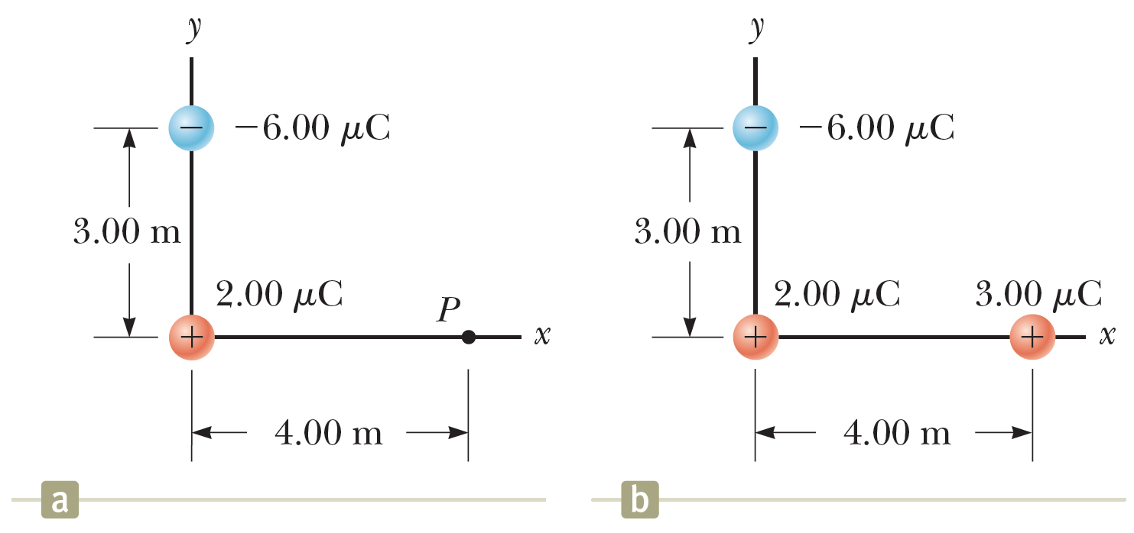
Ηλεκτρικό Δυναμικό
Παράδειγμα:
Ένα φορτίο $q_{1}=2 μC$ βρίσκεται στην αρχή των αξόνων, ενώ ένα φορτίο $q_{2}=−6 μC$ στη θέση $\left(0, 3\right) m$. A) Βρείτε το συνολικό ηλεκτρικό δυναμικό στο σημείο P με συντεταγμένες $\left(4, 0\right) m$. B) Βρείτε τη μεταβολή της δυναμικής ενέργειας του συστήματος των δυο φορτίων, συν ένα τρίτο φορτίο $q_{3}=3 μC,$ όταν το τελευταίο έρχεται από το άπειρο στο σημείο P.

Slide 16
Ηλεκτρικό Δυναμικό
Παράδειγμα – Λύση:
Ένα φορτίο $q_{1}=2 μC$ βρίσκεται στην αρχή των αξόνων, ενώ ένα φορτίο $q_{2}=−6 μC$ στη θέση $\left(0, 3\right) m$. A) Βρείτε το συνολικό ηλεκτρικό δυναμικό στο σημείο P με συντεταγμένες $\left(4, 0\right) m$.

Slide 17
Ηλεκτρικό Δυναμικό
Παράδειγμα – Λύση:
Ένα φορτίο $q_{1}=2 μC$ βρίσκεται στην αρχή των αξόνων, ενώ ένα φορτίο $q_{2}=−6 μC$ στη θέση $\left(0, 3\right) m$. B) Βρείτε τη μεταβολή της δυναμικής ενέργειας του συστήματος των δυο φορτίων, συν ένα τρίτο φορτίο $q_{3}=3 μC,$ όταν το τελευταίο έρχεται από το άπειρο στο σημείο P.

Slide 18
Ηλεκτρικό Δυναμικό
Ηλεκτρικό Πεδίο από Ηλεκτρικό Δυναμικό
Μπορούμε να βρούμε το ηλεκτρικό πεδίο $\vec{E}$ από το δυναμικό $ΔV$;
Αν θεωρήσουμε μια μικρή διαφορά δυναμικού $dV$ μεταξύ δυο σημείων απειροστά μικρής απόστασης $d\vec{s}$, τότε
$$dV=−\vec{E}∙d\vec{s}$$
Αν το ηλεκτρ. πεδίο έχει μόνο μια συνιστώσα (έστω x, αλλά ισχύει και για τις υπόλοιπες συνιστώσες), τότε
$$\vec{E}∙d\vec{s}=E_{x}dx$$
και άρα
$$E_{x}=−\frac{dV}{dx}$$
Τι σας θυμίζει??

Slide 19
Ηλεκτρικό Δυναμικό
Ηλεκτρικό Πεδίο από Ηλεκτρικό Δυναμικό
Αν όμως η κατανομή φορτίου που δημιουργεί ένα ηλεκτρικό πεδίο έχει σφαιρική συμμετρία, τότε η πυκνότητα φορτίου εξαρτάται από την ακτινική απόσταση r
Τότε, όμοια με πριν
$$E_{r}=−\frac{dV}{dr}$$
Παράδειγμα, ένα σημειακό φορτίο:
$$E_{r}=−\frac{dV}{dr}=−\frac{d}{dr}\frac{k_{e}q}{r}=−k_{e}q\frac{d}{dr}\frac{1}{r}=k_{e}\frac{q}{r^{2}}$$

Slide 20
Ηλεκτρικό Δυναμικό
Συνεχής κατανομή φορτίου
Ας γενικεύσουμε τα αποτελέσματά μας σε μια συνεχή κατανομή φορτίου
Υπάρχουν δυο τρόποι υπολογισμού δυναμικού σε συνεχή κατανομή φορτίου:
1. Αν η κατανομή φορτίου είναι γνωστή: θεωρούμε το δυναμικό $dV$ σε σημείο P απόστασης $r$ λόγω σημειακού φορτίου $dq$, το οποίο είναι
$$dV=k_{e}\frac{dq}{r}$$
και ολοκληρώνουμε, παίρνοντας
$$V=\int{dV}=k_{e}\int{\frac{dq}{r}}$$
Σημείο μηδενικού δυναμικού θεωρείται ένα σημείο απείρως μακριά από το φορτίο.

Slide 21
Ηλεκτρικό Δυναμικό
Συνεχής κατανομή φορτίου
Ας γενικεύσουμε τα αποτελέσματά μας σε μια συνεχή κατανομή φορτίου
Υπάρχουν δυο τρόποι υπολογισμού δυναμικού σε συνεχή κατανομή φορτίου:
2. Αν το ηλεκτρικό πεδίο είναι γνωστό από κάποια άλλη μέθοδο (π.χ. νόμος Gauss): αν η κατανομή φορτίου είναι επαρκώς συμμετρική, εκτιμούμε το $\vec{E}$ με το νόμο του Gauss, και αντικαθιστούμε στην
$$ΔV=−\int_{A}^{B}{\vec{E}∙d\vec{s}}$$
για να βρούμε τη διαφορά δυναμικού $ΔV$. Τέλος, επιλέγουμε βολικό σημείο μηδενικού δυναμικού.

Slide 22
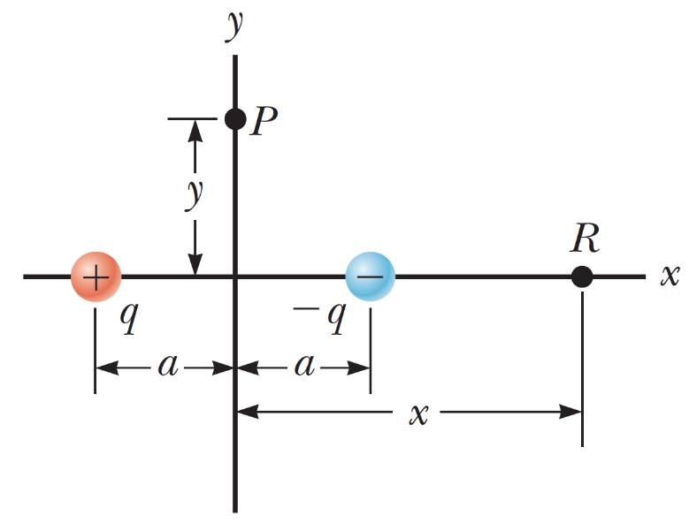
Ηλεκτρικό Δυναμικό
Παράδειγμα 1:
Ένα ηλεκτρικό δίπολο αποτελείται από δυο φορτία ίσου μέτρου και αντίθετου προσήμου που απέχουν απόσταση 2a μεταξύ τους, όπως στο σχήμα. Το δίπολο βρίσκεται στον άξονα x και έχει κέντρο του την αρχή των αξόνων. Α) Βρείτε το ηλεκτρικό δυναμικό στο σημείο P. B) Βρείτε το ηλεκτρικό δυναμικό στο σημείο R. Γ) Βρείτε το ηλεκτρικό δυναμικό και το $E_{x}$ σε ένα σημείο του άξονα μακριά από το δίπολο.

Slide 23
Ηλεκτρικό Δυναμικό
Παράδειγμα 1 – Λύση:
Α) Βρείτε το ηλεκτρικό δυναμικό στο σημείο P.

Slide 24
Ηλεκτρικό Δυναμικό
Παράδειγμα 1 – Λύση:
B) Βρείτε το ηλεκτρικό δυναμικό στο σημείο R.

Slide 25
Ηλεκτρικό Δυναμικό
Παράδειγμα 1 – Λύση:
Γ) Βρείτε το ηλεκτρικό δυναμικό και το $E_{x}$ σε ένα σημείο του άξονα μακριά από το δίπολο.

Slide 26
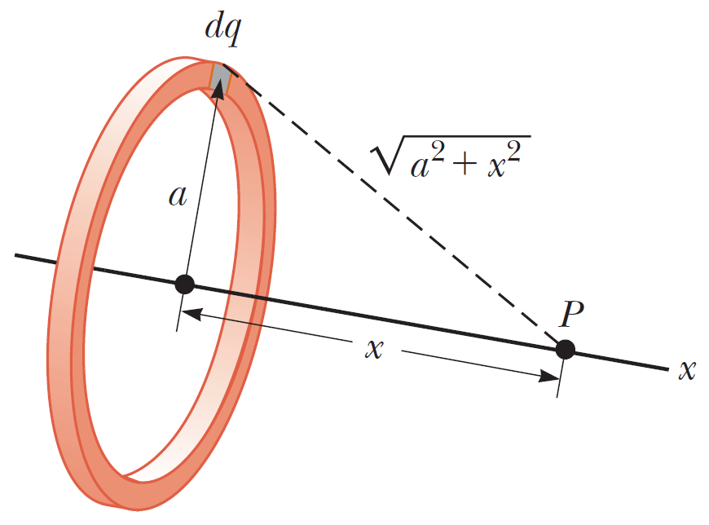
Ηλεκτρικό Δυναμικό
Παράδειγμα 2:
Α) Βρείτε μια έκφραση για το ηλεκτρικό δυναμικό στο σημείο P, όπως στο σχήμα. Β) Βρείτε μια έκφραση για το ηλεκτρικό πεδίο στο σημείο P, όπως στο σχήμα.

Slide 27
Ηλεκτρικό Δυναμικό
Παράδειγμα 2 – Λύση:
Α) Βρείτε μια έκφραση για το ηλεκτρικό δυναμικό στο σημείο P, όπως στο σχήμα.

Slide 28
Ηλεκτρικό Δυναμικό
Παράδειγμα 2 – Λύση:
Β) Βρείτε μια έκφραση για το ηλεκτρικό πεδίο στο σημείο P, όπως στο σχήμα.

Slide 29
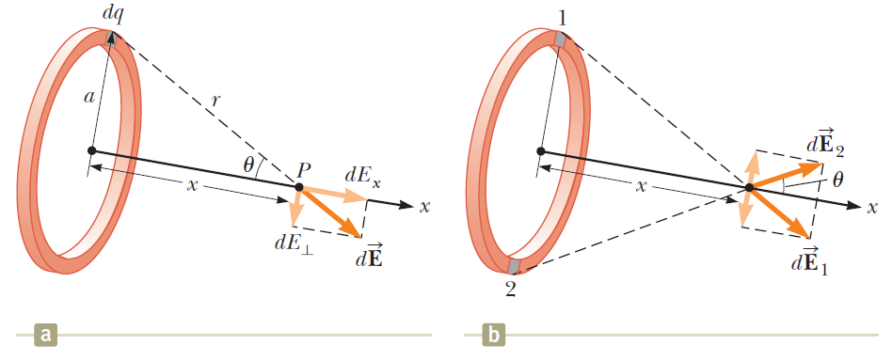
Ηλεκτρικό Δυναμικό
Υπενθύμιση: Λύση με Πεδίο
Παράδειγμα 2 – Αναλυτική λύση με ηλ. Πεδίο (1/2):
Υπολογίστε το ηλεκτρικό πεδίο στο σημείο P.

Slide 30
Ηλεκτρικό Δυναμικό
Υπενθύμιση: Λύση με Πεδίο
Παράδειγμα 2 – Αναλυτική λύση με ηλ. Πεδίο (2/2):
Υπολογίστε το ηλεκτρικό πεδίο στο σημείο P.

Slide 31
Τέλος Διάλεξης

